Slide 1
LES
Anti-inflammatoires stéroïdiens

Slide 2
INTRODUCTION
Anti-inflammatoire, médicament prescrit pour lutter contre l’inflammation aiguë et, parfois, dans le traitement des maladies inflammatoires chroniques, et pour atténuer certaines conséquences de l’inflammation, telles que la douleur.

Slide 3
RAPPELS
L’inflammation est un processus général de défense et d’adaptation de l’organisme à toute agression tissulaire.
Elle va se traduire par les 4 signes cardinaux de CELSE : la rougeur, la chaleur, la tumeur et la douleur.

Slide 4
LES Anti-inflammatoires
Anti-inflammatoires non stéroïdiens
Anti-inflammatoires stéroïdiens

Slide 5
Anti-inflammatoires stéroïdiens
A- Définition
Un anti-inflammatoire est un médicament destiné à combattre une inflammation
Les corticoïdes ou corticostéroïdes synthétiser par la glande corticosurrénale <<les glucocorticoïdes>>.
Dérivées du cholestérol.
Leur production stimuler par <<l’ACTH>>.
Exemple:
1)-par voie orale: 2)-voie intraveineuse ou intramusculaire:
la prednisone la bétaméthasone
la bétaméthasone la dexaméthasone

Slide 6
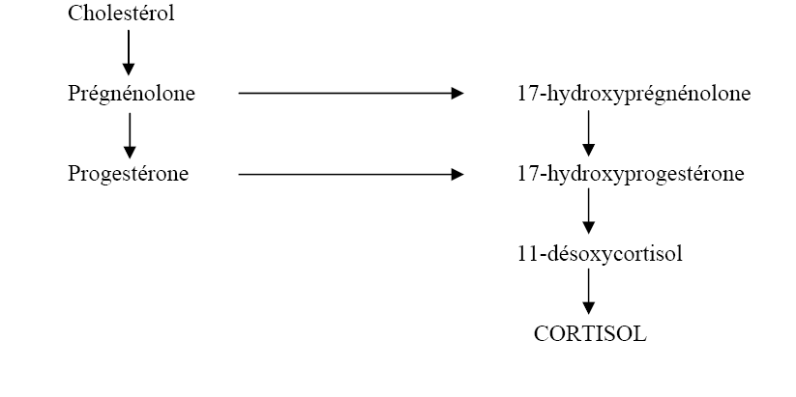
A.I = Dérivées du cholestérol

Slide 7
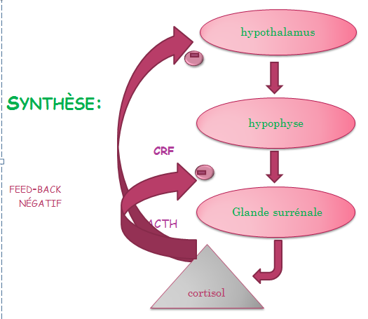

Slide 8
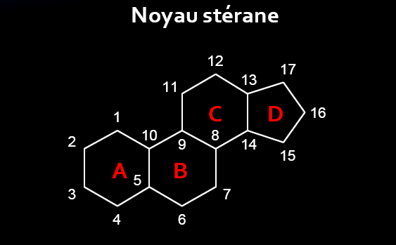
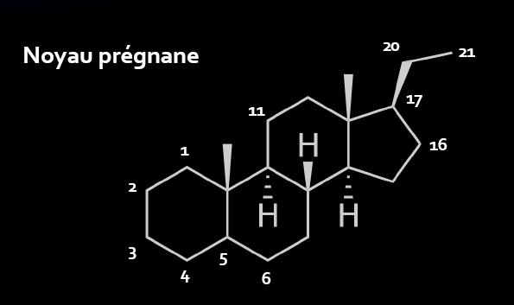
STRUCTURE:

Slide 9
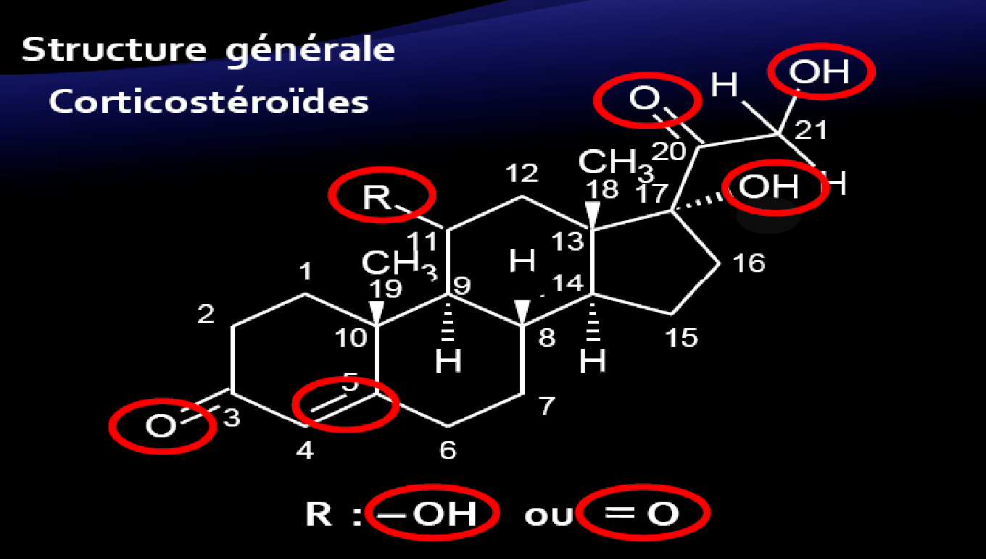
Structure génerale:

Slide 10
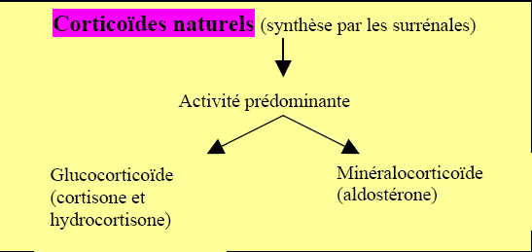
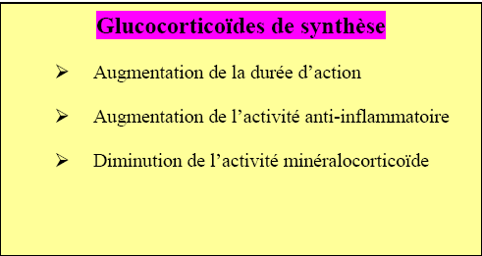
Classification:

Slide 11
Propriétés physique et chimique:
Propriétés physique
Solubilité
Caractère neutre
Action sur lumière polarisée
Propriétéschimique
Système de doubles liaisons conjuguées
Fonction alcool primaire C21
Préparation esters
Absence de fonction ionisable

Slide 12
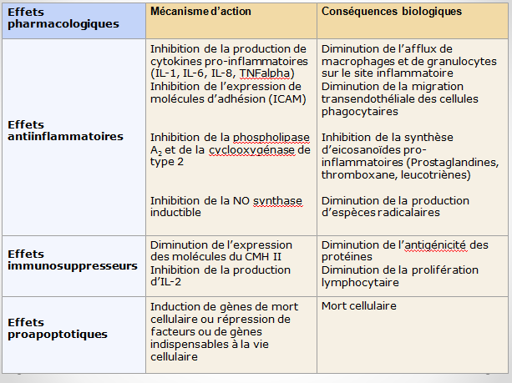
Mode d’action:

Slide 13
Mode d’action cellulaire du cortisol:
c
c
c
c
EFFET
BIOLOGIQUE
c
PRO ARN
CELLULE
CIBLE
c
RM
c
c
RI
c
RII
ADN

Slide 14
Indications
Liste non exhaustive.
Les indications des corticoïdes sont très variées et reposent sur des niveaux de preuves de qualité variable, dépendant de la fréquence des maladies traitées :
Maladies inflammatoires systémiques
Vascularites sévères
Dermatoses inflammatoires
Maladies néoplasiques et
contexte
de néoplasie
Atteintes inflammatoires pleuro-pulmonaires
Affections neurologiques
Insuffisance surrénale
Indications controversées

Slide 15
Effets des glucocorticoïdes
a) Effets métaboliques: s’exercent dans différents organes :
1-Foie:
Glucose
le foie
enzymes impliquées dans la néogluco- et la néo-glycogénèse
GC
acides aminés +glycérol

Slide 16
2-Tissu adipeux:
tissu adipeux
GC
redistribution des masses grasses(accumulation au niveau du cou, des joues, de la région supra-claviculaire
une augmentation de la sensibilité du tissu adipeux aux agents lipolytiques (catécholamines, glucagon ou hormone de croissance

Slide 17
b) Effets anti-inflammatoires:
réduction de la perméabilité capillaire
i
réduction de la production de facteurs chimiotactiques
GC
réduction de la phagocytose
blocage de la libération de sérotonine, d’histamine et de bradykinine…

Slide 18
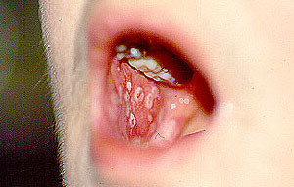
Immunosuppression
bactéries de type pyogène ou à croissance lente, tuberculose ou mycobactéries atypiques
virus : herpès, varicelle-zona, maladie de Kaposi (HHV8)
parasites : anguillulose, pneumocystose, toxoplasmose, gale, aspergillose

Slide 19
Contre-indications
Ce sont essentiellement :
Maladie infectieuse
 Préexistante:
Tuberculose, herpes, varicelle.
 En cours de traitement
mise en route d’un traitement spécifique
Maladie ulcéreuse en évolution
Doit être préalablement traitée.
Glucocorticoïdes prescrits sous couvert du traitement anti- ulcéreux
Diabète
pas une contre-indication à condition d'en assurer le contrôle rigoureux.
Femme enceinte
trois premiers mois que si indispensables
Certaines formes de psoriasis
Contre-indication absolue à la corticothérapie par voie générale

Slide 20
Pharmacocinétique
Résorption
Le cortisol et les anti-inflammatoires stéroïdiens sont bien résorbés par voie digestive. Leur vitesse de résorption varie selon la structure chimique.
Sous forme d’esters hydrosolubles, ils peuvent être administrés par voie parentérale (hémisuccinate d’hydrocortisone).
En application locale (muqueuse, cutanée, articulaire), ils diffusent facilement dans le reste de l’organisme, ce qui peut entraîner des effets secondaires d’origine systémique.

Slide 21
Transport
Le cortisol est transporté dans le sang, dans les conditions basales, à 75/90 % par la transcortine (Corticoid Binding Globuline, CBG) à laquelle il se lie de façon forte et spécifique, et par l'albumine avec une liaison peu spécifique et de faible affinité.
Les autres médicaments corticoïdes, de même que d'autres dérivés hormonaux de structure stéroïde, entrent en compétition sur ces sites de liaison.

Slide 22
Biotransformation
Le cortisol est presque complètement biotransformé, essentiellement dans le foie, avec disparition de la double liaison 4-5 du cycle A, et de nombreuses autres réactions de fonctionnalisation qui rendent le produit inactif; une glycuro ou sulfoconjugaison intervient ensuite en position 3.
Sur les dérivés synthétiques, un halogène en 9, une double liaison en 1-2 sur le cycle A, un groupement méthyle en 2 ou en 16 retarde la transformation et prolonge la demi-vie de 50 % environ.
Elimination
Les corticoïdes sont éliminés sous forme de dérivés inactifs dans les urines.

Slide 23
Interactions médicamenteuses
Pharmacodynamiques
— Hypokaliémie :
Augmentation du risque d’hypokaliémie si association à des médicaments hypokaliémiants (ex : diurétiques)
Augmentation des risques liés à l’hypokaliémie (torsade de pointe si association avec des médicaments allongeant l’espace QT, digitaliques)
— Equilibre glycémique :
modification de l’effet des hypoglycémiants

Slide 24
Pharmacocinétiques
— Diminution de l’effet des corticoïdes
• si association à des inducteurs enzymatiques (ex : rifampicine) : risque plus important avec la méthylprednisolone par rapport à la prednisolone.
• Si administration avec des pansements gastriques, par  absorption digestive du corticoïde.
— Augmentation du risque d’effets indésirables du corticoïde si association à des inhibiteurs enzymatiques : risque plus important avec la méthylprednisolone par rapport à la prednisolone.
— Diminution de l’effet du lithium :  lithiémie par  clairance rénale du lithium.

Slide 25
Quand prescrire les glucocorticoïdes?
En traitement prolongé
Trois principes fondamentaux:
 Traitement symptomatique.
 Indiqués s’il n’y a pas de traitement étiologique ou si manifestations inflammatoires menaçantes.
 Le rapport bénéfice/risque doit avoir été évalué
 Il n’y a pas de dose de sécurité
 Indication incontestables
Artérites à cellules géantes
Colites inflammatoires
Rhumatisme articulaire aigu.
 Indications habituelles
Cancers
Atteintes auto-immunes (attente efficacité tts de fond)
Rhumatologie

Slide 26
Comment prescrire un corticoïde
Rechercher et traiter les infections
Contrôle de l’apport sodé.
Supprimé si
Posologies fortes (> 0,5 mg/kg/j de prednisolone)
Prise de poids excessive, des oedèmes, une hypertension
Modéré si
traitements au long cours avec des doses faibles (inférieures à l'équivalent de 10 mg/j de prednisolone)
Contrôle de l’apport potassique
Doit être suffisant.
Il peut être fourni par l'alimentation ou par un complément.
Dans les cures prolongées et surtout s'il y a administration simultanée de diurétiques, surveillance de la kaliémie.

Slide 27
Apport en calcium et vitamine D
Traitement prolongé
L’hiver
Sujet noir
Souvent ostéodensitométrie osseuse à faire à M0 et M6
Si normal : 1 g/j de calcium + 800 U/j 25 OH vitamine D
Si ostéopénie : étidronate (Didronel®) 400 mg/j 14 jours tous les 3 mois + 1 g de calcium le reste du temps
Chez l’enfant
Risque de retard de croissance+++
Limiter les indications
Voie locale si possible
Prise alternée dès que possible (1 jour/2).

Slide 28
Corticothérapie prolongée
En cas de nécessité de traitement prolongé
Préférer un corticoïde d'action brève.
  Corticoïdes de référence : prednisone (Cortancyl®) ou prednisolone (Solupred®).
La règle essentielle
Réduire la posologie des corticoïdes au minimum.
  L’administration en une prise le matin ou en deux prises (2/3 8h00, 1/3 16h00).
Carte indiquant : traitement, le motif et la posologie.
La corticothérapie prolongée nécessite une surveillance.
Précautions particulières : penser à l’insuffisance surrénalienne aiguë

Slide 29
Arrêt d’une corticothérapie prolongée
Quand?
Quand c’est possible ⇒ maladie contrôlée.
Comment ?
  Réduire la posologie progressivement de 10% toutes les semaines.
  Paliers de 10-14 jours à 20 mg et 10 mg
  A 7,5 mg vérification de la fonction surrénalienne
  Cortisolémie : insuffisant
  Test au synacthène:
  - cortisolémie à jeun à 8H
  - injection (IV ou IM) de 250 μg synacthène
  - Cortisolémie 1Heure après, N si > à 500 nmol/L
Objectifs de la décroissance progressive pour éviter
  La rechute : reprise évolutive de la maladie.
  Le rebond : reprise de la maladie sur un mode
  plus sévère

Slide 30
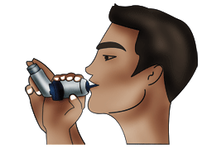
Corticothérapies locales
Corticoïdes inhalés: traitement de fond de l’asthme
  Molécules : béclométasone, dexaméthasone, budésonide..
  Technique d’inhalation : aérosol-doseur avec ou sans chambre d’inhalation, inhalateur de poudre
  Devenir:
  80 % sur l’oropharynx
  10 % sur le plastique
  10 % sur les bronches
  1 % passage systémique
  Effets indésirables :
  Locaux : raucité de la voix, candidose buccale
  → Prévention par rinçage de la bouche, chambre d’inhalation
  Systémiques : mal évalués, inférieur à la voie générale ostéoporose, retard de croissance
  inhibition axe corticotrope possible si > 1500 µg/j adulte, 400 µg enfant

Slide 31
Dermocorticoïdes
  Classification
  4 classes de très fort (1) à faible (4) en fonction de
  *Vasoconstriction cutané (blanchiment) corrélée à l’effet anti- inflammatoire
  *Essais cliniques comparatifs
  ≈ 30 spécialités commercialisées (non associées à d’autres molécules)
  Effet recherché
  Effet anti-inflammatoire local, parfois effet atrophiant
  Multiples indications en dermatologie

Slide 32
Dermocorticoïdes
  Effets indésirables systémiques
  Au maximum :
  idem corticothérapie générale
  En pratique :
  Si bon contrôle rares mais possibles à forte dose, si classe 1-2
  Pas de dérivés de classe 1-2 sur le visage
  Pas de corticoïdes sous occlusion en particulier chez le nourrisson.

Slide 33
Corticoïdes par voie articulaire
  Administration locale de suspensions microcristallines de corticoïdes d'effet prolongé et puissants (cortivazol, bétaméthasone, ...).
  Avantages:
  Concentration élevée au voisinage du point d'injection.
  Elles sont donc indiquées dans les processus inflammatoires localisés.
  Inconvénients:
  Risque infectieux+++ → arthrite septique 1/10000 infiltrations
  Torpide car masquée par les corticoïdes
  Pronostic fonctionnel sévère si retard de diagnostic
  → asepsie stricte
  Action générale des corticoïdes
  Du fait de la diffusion mêmes effets secondaires.
  Même contre-indications et précautions d’emploi.

